Slide 1
Geografia storica dell’odierno Friuli Venezia Giulia
641LM
M-GGR/01 GEOGRAFIA
LE65 - STUDI STORICI. DALL'ANTICO AL CONTEMPORANEO
A.A. 2023-2024
SERGIO ZILLI

Slide 2
Presentazione n. 9
Il primo dopoguerra e e il voto

Slide 3
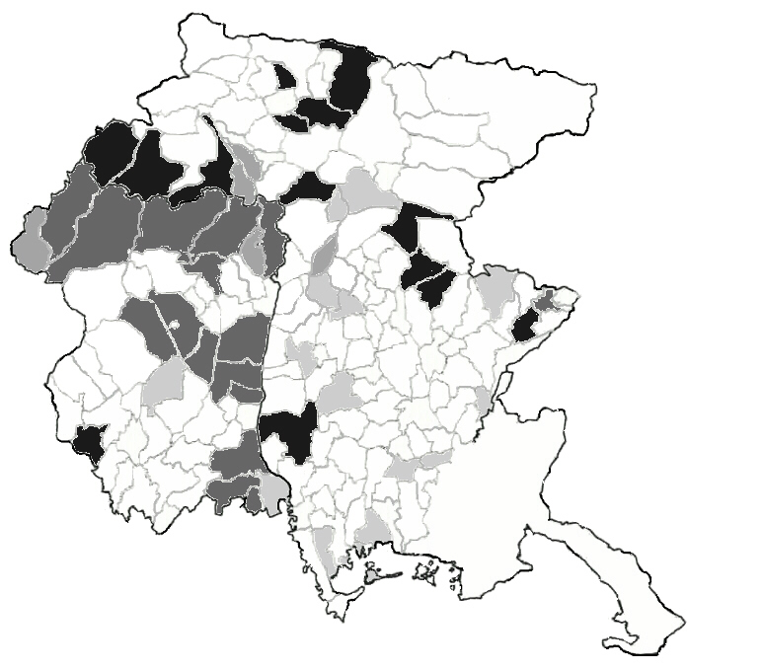
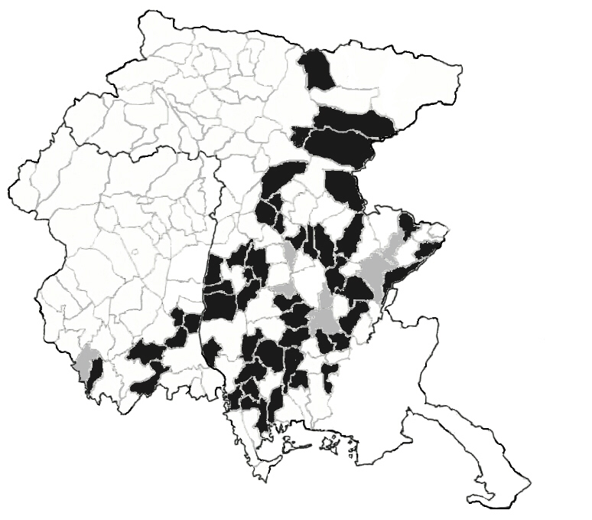
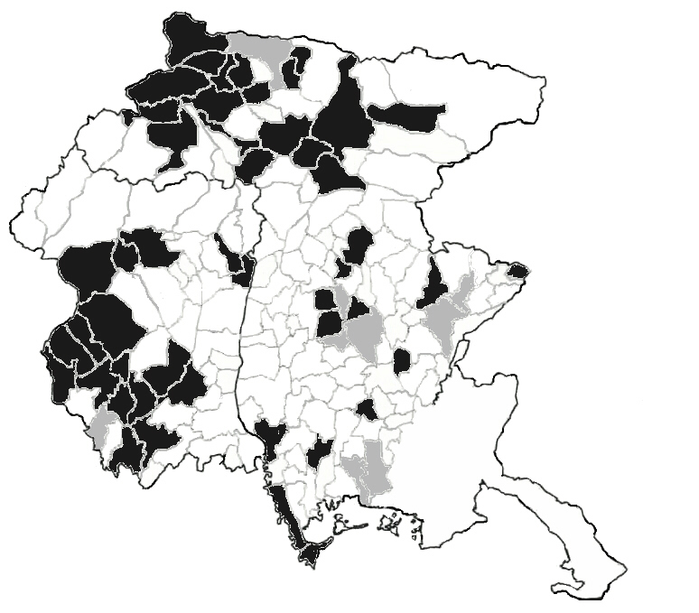
Politiche 1919
Liberali Popolari Socialisti

Slide 4
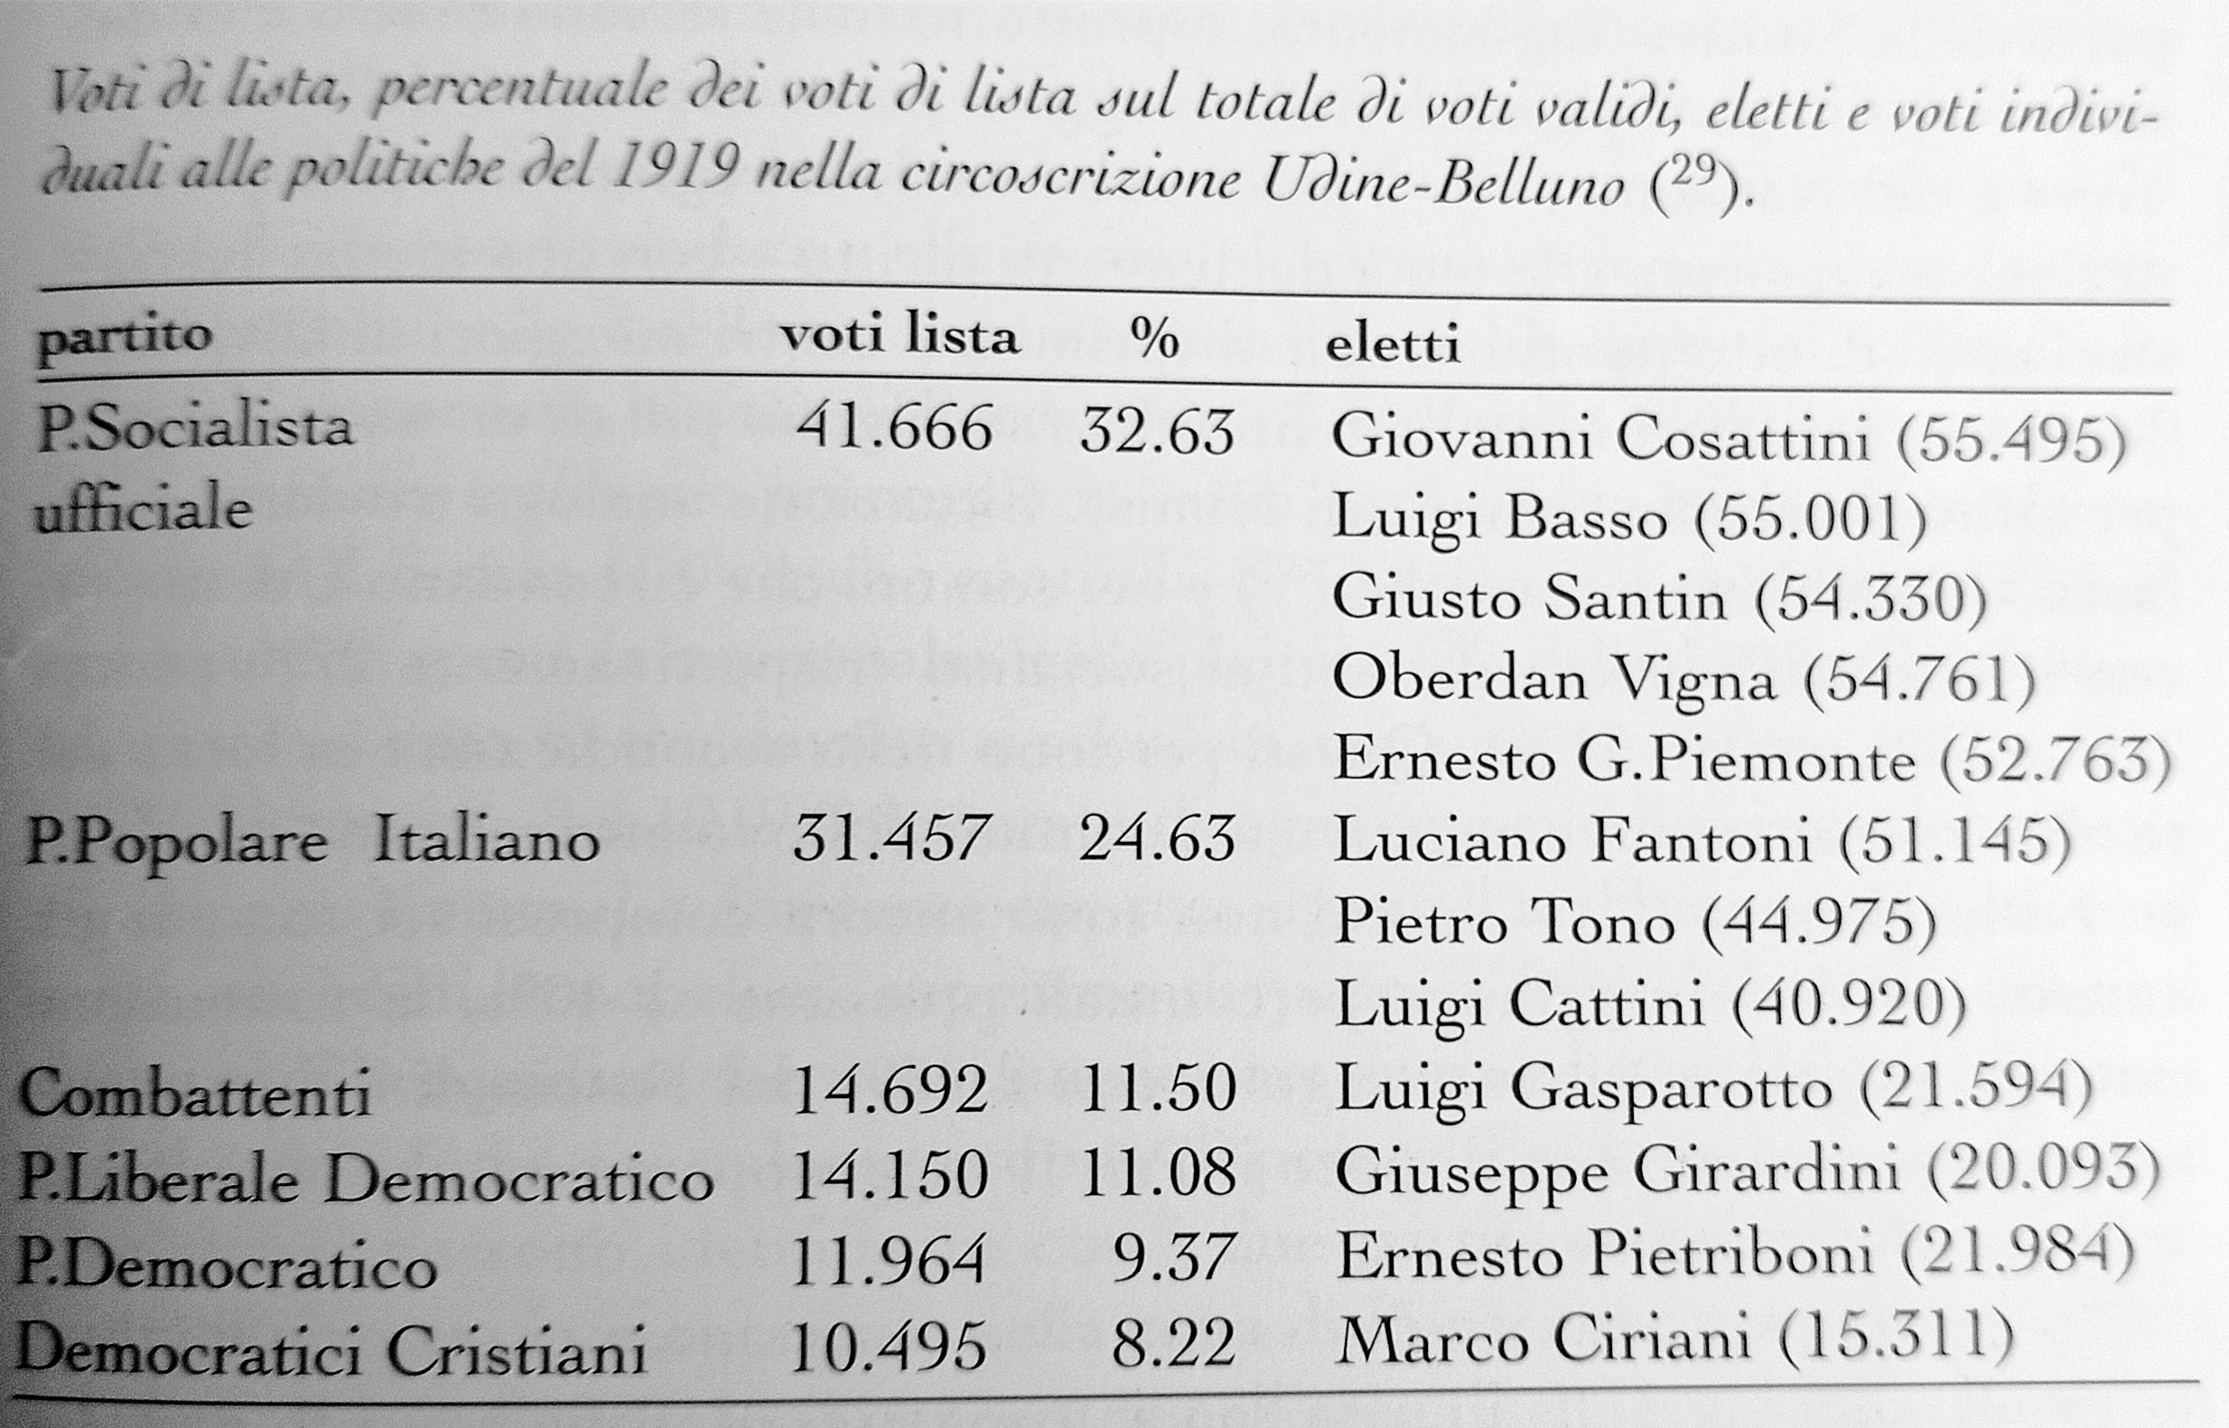
1919

Slide 5
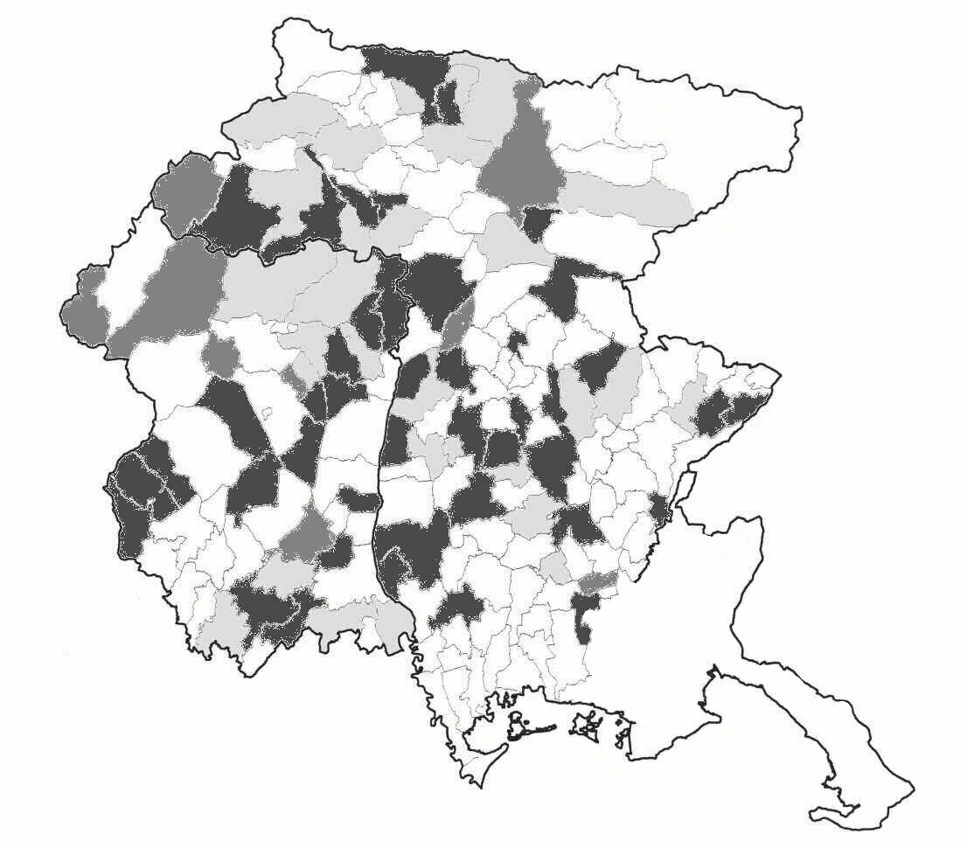
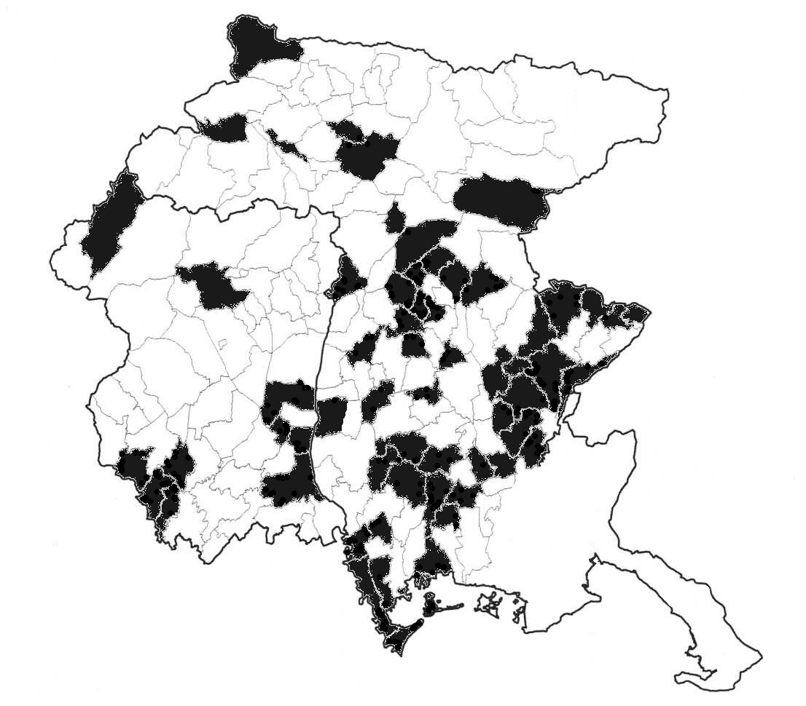
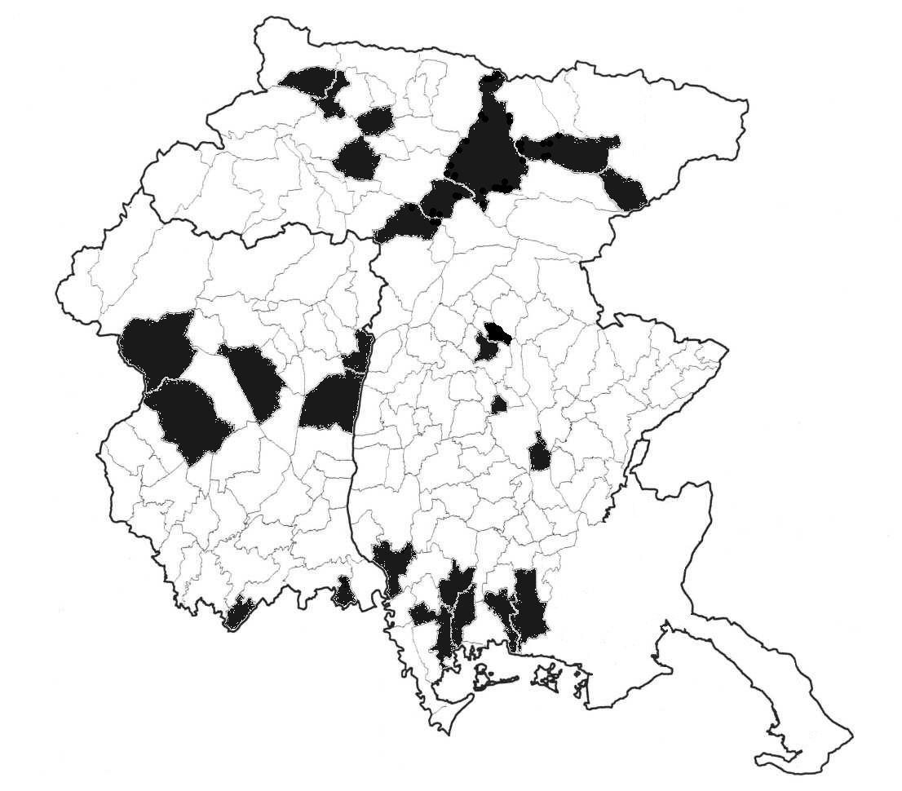
Amministrative (provinciali) Friuli ottobre 1920
Blocco liberale Popolari Socialisti

Slide 6
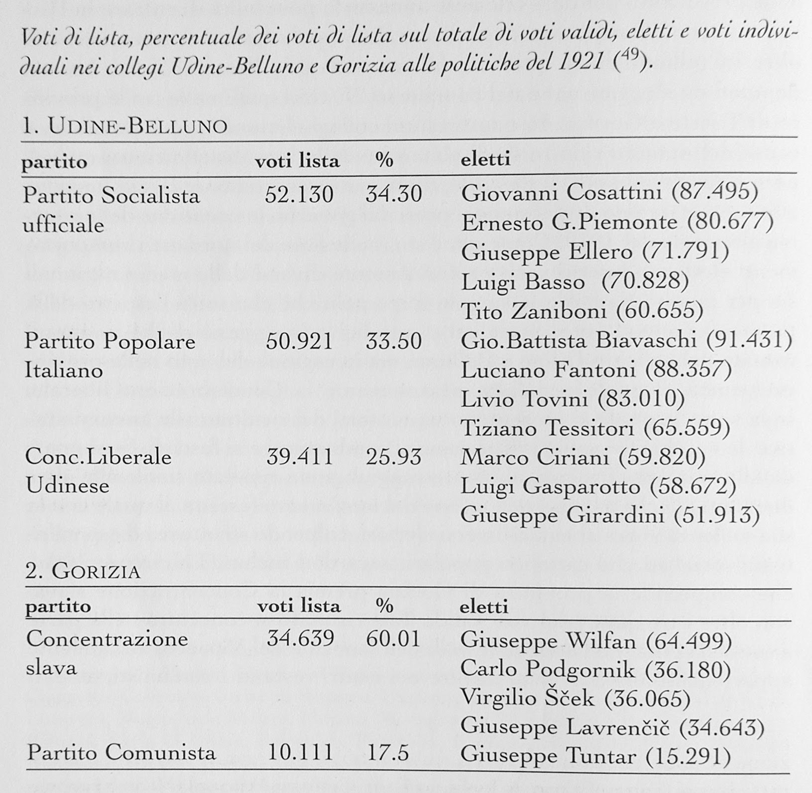
1921

Slide 7
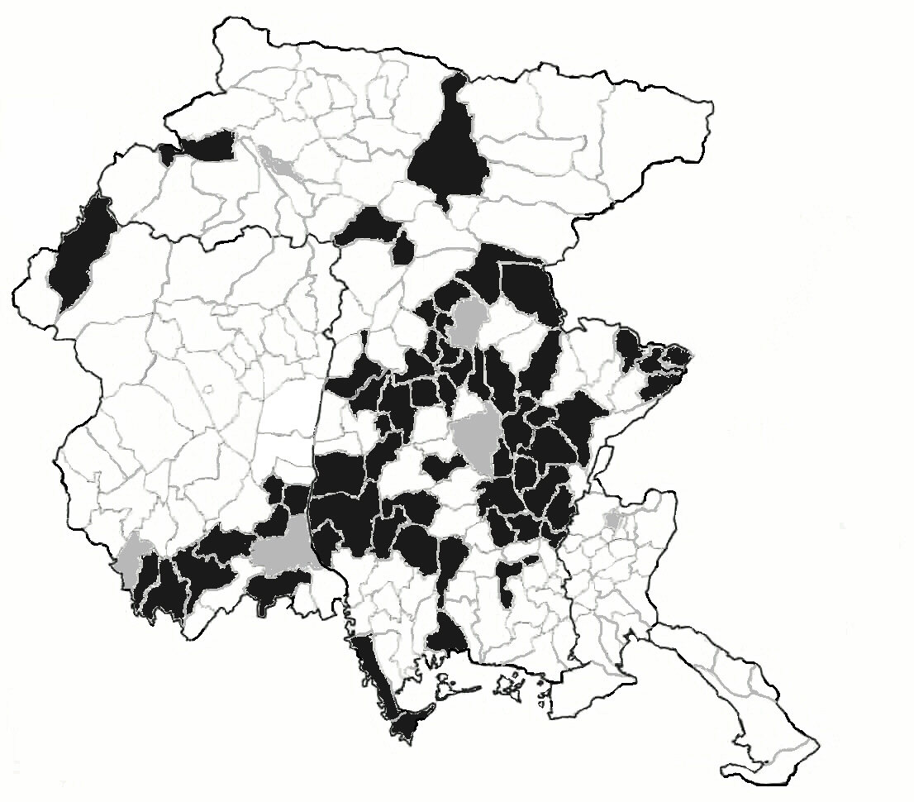
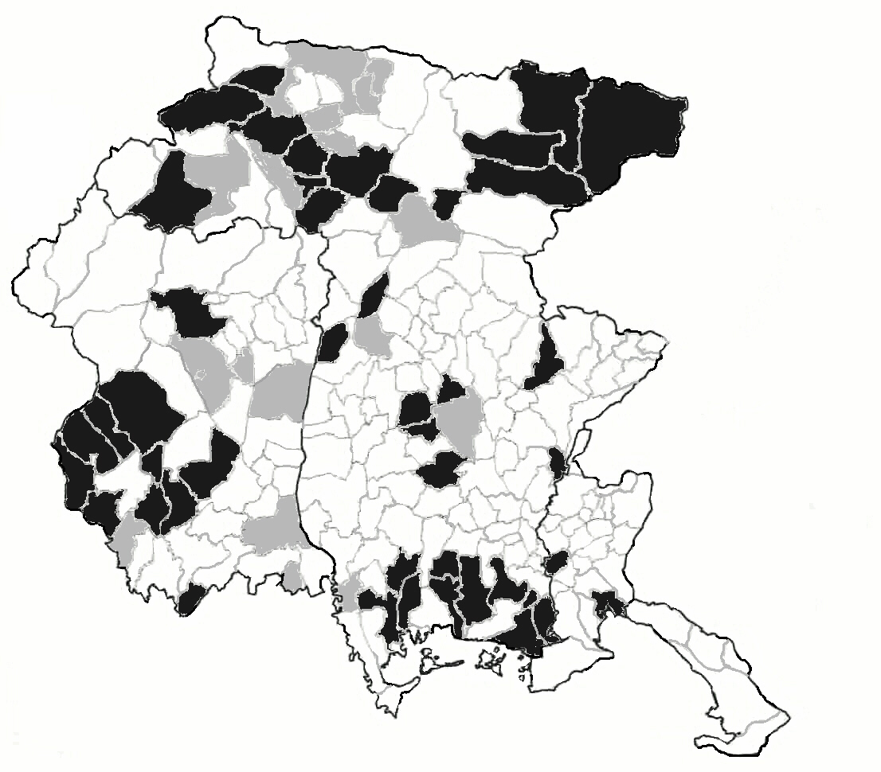
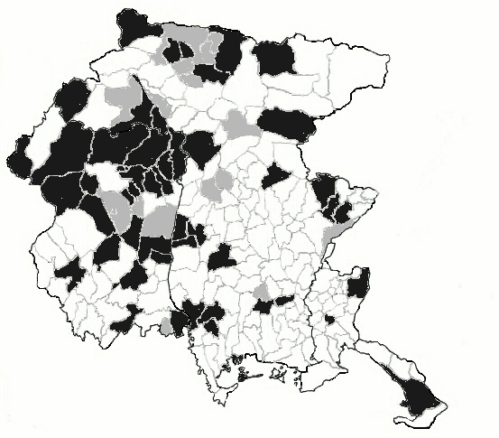
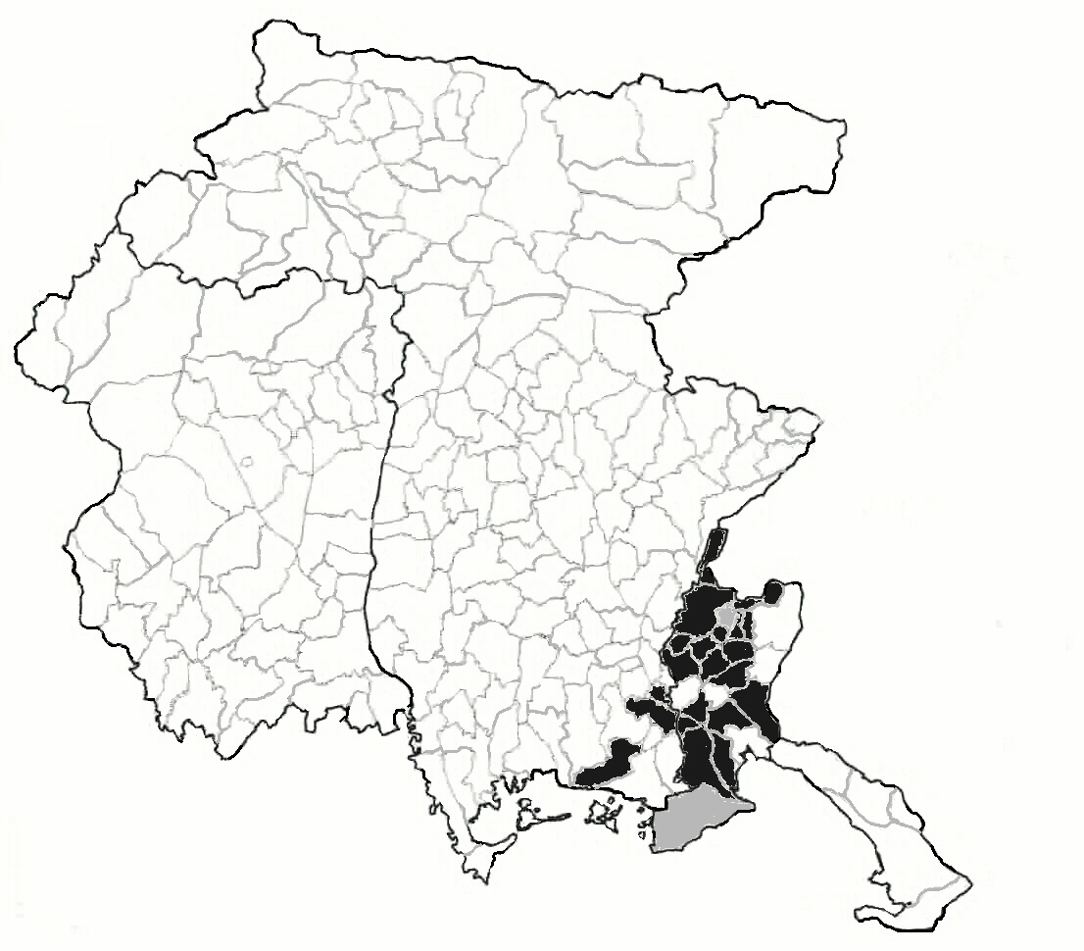
Politiche maggio 1921
Popolari Socialisti Blocco nazionale Comunisti

Slide 8
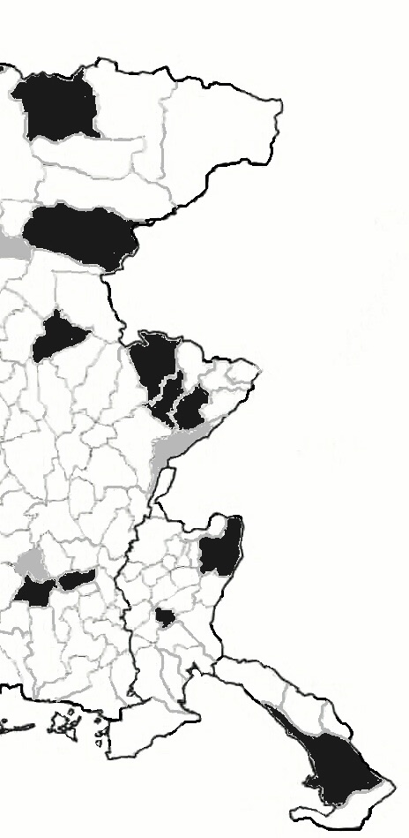
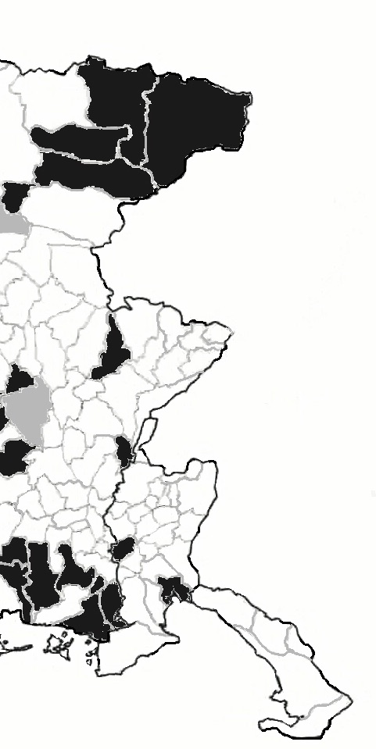
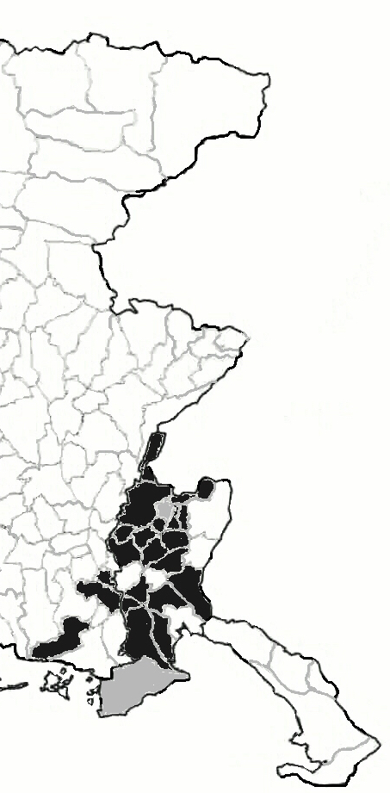
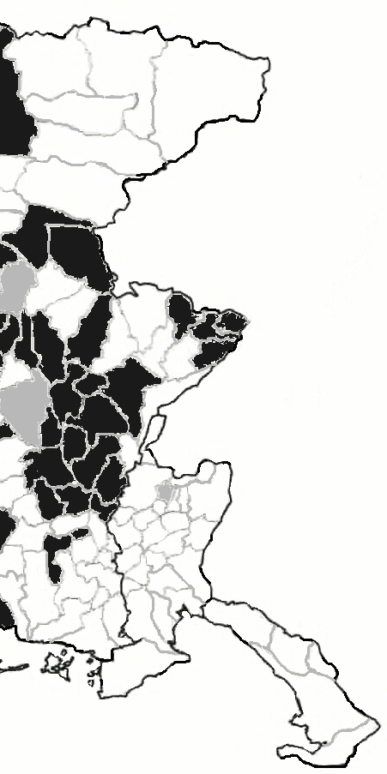
Politiche 1921 (comuni annessi)
blocco
socialisti
comunisti
popolari

Slide 9
Amministrative gennaio 1922
Socialisti Popolari Liste slovene

Slide 10
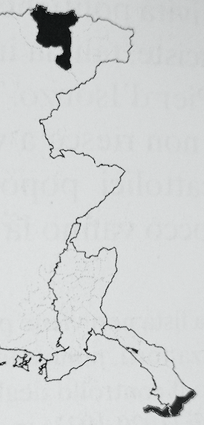
Blocco Nazionale e Lista Unione (Gorizia) Comunisti Dati non disponibili

Slide 11
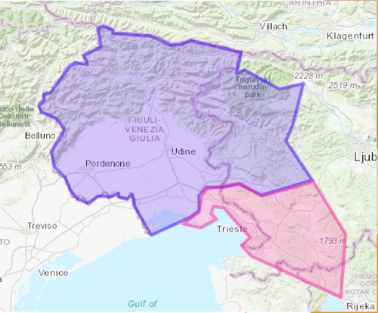
1923-1927: il Grande Friuli e la Provincia di Trieste

Slide 12
Ernesto Massi, L’ambiente geografico e lo sviluppo economico nel Goriziano, Gorizia 1933, p.54
«la soppressione della provincia nel 1923 e la ripartizione del suo territorio tra le province limitrofe fu determinata dalla preoccupazione di un’eventuale preminenza dell’elemento allogeno ostile all’Italia negli organi provinciali, data la composizione numerica e etnica della provincia d’allora e dato il sistema democratico di elezione vigente a quei tempi»

Slide 13
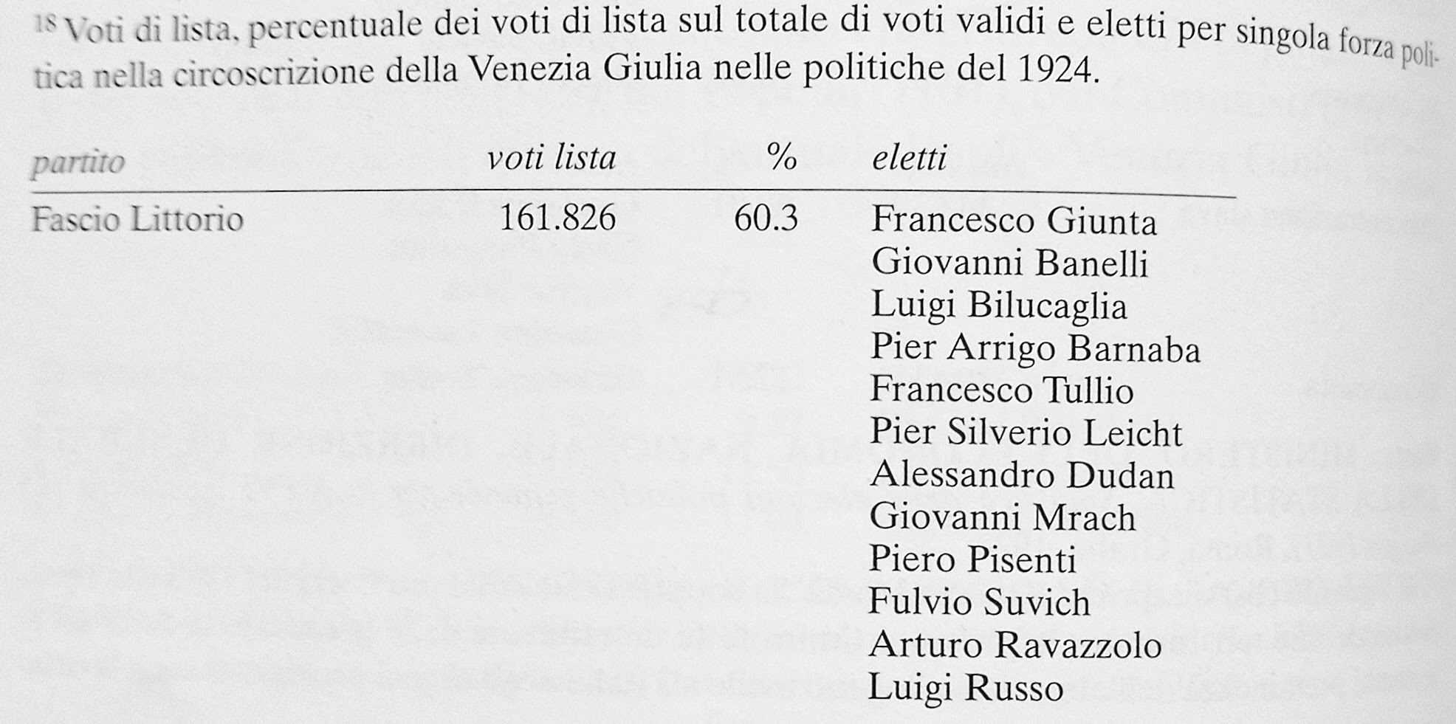
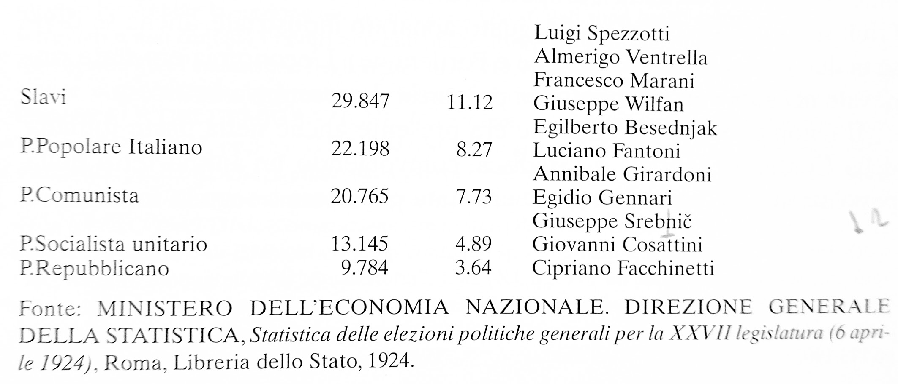
1924

Slide 14
Suggerimenti bibliografici
AA.VV., Storia economica e sociale di Trieste, Trieste, Lint, 2001
Elio Apih, Trieste, Roma-Bari, Laterza, 1988.
Lucio Fabi, Gente di Trincea. La Grande Guerra sul Carso e sull’Isonzo, Milano, Mursia, 2014 (II ed.)
Roberto Finzi, Claudio Magris, Giovanni Miccoli (a cura di), Storia d’Italia. Le regioni dall’Unità a oggi. Il Friuli-Venezia Giulia, Torino, Einaudi, 2002,
Istituto regionale per la storia del movimento di liberazione in Friuli Venezia Giulia, Friuli e Venezia Giulia. Storia del ‘900, Gorizia, LEG, 1997
Giulio Sapelli, Trieste italiana. Mito e destino economico, Milano, Angeli, 1990
Antonio Sema, La Grande Guerra sul fronte dell’Isonzo, Gorizia, LEG, 2014 (II ed.)
Ti ho spedito lire cento. Le stagioni di Luigi Piccoli, emigrante friulano. Lettere famigliari (1905-1915), a cura di A. D’Agostin, J. Grossutti, Pordenone, Ed. Biblioteca dell’Immagine, 1997
Angelo Vivante, Irredentismo adriatico. Contributo alla discussione sui rapporti Austro-Italiani, Firenze, Libreria «La Voce», 1912.
Domenico Pecile, Le condizioni di Udine e del Friuli dopo la liberazione, s.d., s.l., 1918

Slide 15
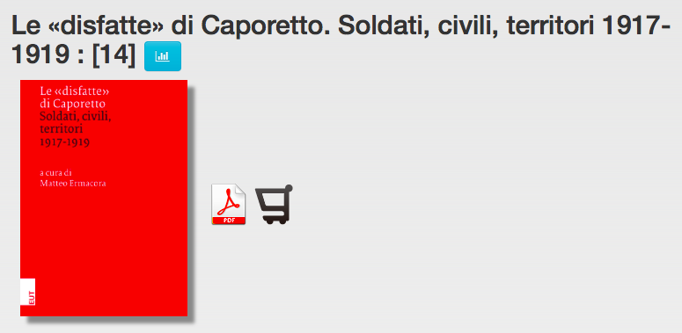
Per scaricare liberamente: https://eut.units.it/CAT?query=ANY%253Dermacora&orderby=DTE&page=0

Slide 16
Relazione della Commissione mista storico-culturale italo-slovena (1993 – 2001)
https://www.isgrec.it/confine_orientale_2018/materiali/relazione%20commissione%20mista.pdf
Istituto regionale per la storia della Resistenza e dell’età contemporanea nel friuli Venezia Giulia, Vademecum per il giorno del ricordo (versione gennaio 2019)
http://www.irsrecfvg.eu/didattica/168/Vademecum-per-il-Giorno-del-Ricordo
Il confine italo-sloveno: analisi e riflessioni - documento approvato dal Comitato nazionale ANPI il 9 dicembre 2016
https://www.anpi.it/articoli/1682/il-confine-italo-sloveno-analisi-e-riflessioni
Ministero dell’Istruzione, Linee guida per la didattica della frontiera adriatica, 20 ottobre 2022
https://www.miur.gov.it/-/linee-guida-per-la-didattica-della-frontiera-adriatica

Slide 17
Alessio FORNASIN , Marco BRESCHI , La popolazione di Venezia Giulia, Quarnaro e Dalmazia secondo le fonti statistiche ufficiali italiane (1931-1943), in «ACTA HISTRIAE», 2013, n.4, pp.707-728 https://zdjp.si/wp-content/uploads/2014/02/fornasin-breschi.pdf
Francesco Scabar, Una lettura del censimento asburgico del 1910, in «Quaderni CRS», 2019, pp. 307-378
Francesco Scabar, Il censimento italiano del 1° dicembre 1921, https://hrcak.srce.hr/file/388112
Sergio Zilli Geografia elettorale del Friuli - Venezia Giulia (1919-1996). Consenso, territorio e società, Udine, I.F.S.M.L., 2000. ISBN 88-87388-04-0
Sergio Zilli, Geografia del consenso elettorale nel Friuli del primo dopoguerra (1919-1924), in G. Corni (a cura di), Il Friuli. Storia e Società. Vol. III. La crisi dello stato liberale, Udine, I.F.S.M.L., 2000, pp.237-271.

